Slide 1
DISTRIBUIÇÃO ELETRÔNICA

Slide 2
Distribuição Eletrônica em Átomos Neutros
A distribuição dos elétrons em um átomo neutro pode ser feita pelo diagrama dos níveis energéticos, que vimos no item anterior. No entanto, o cientista Linus Pauling imaginou um diagrama que simplifica essa tarefa e que passou a ser conhecido como diagrama de Pauling.

Slide 3
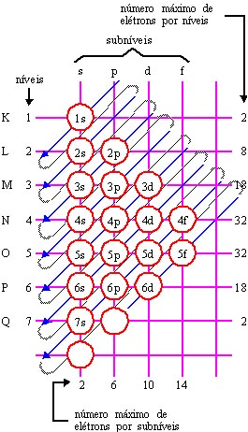
Distribuição Eletrônica em Átomos Neutros
DIAGRAMA DE PAULING

Slide 4
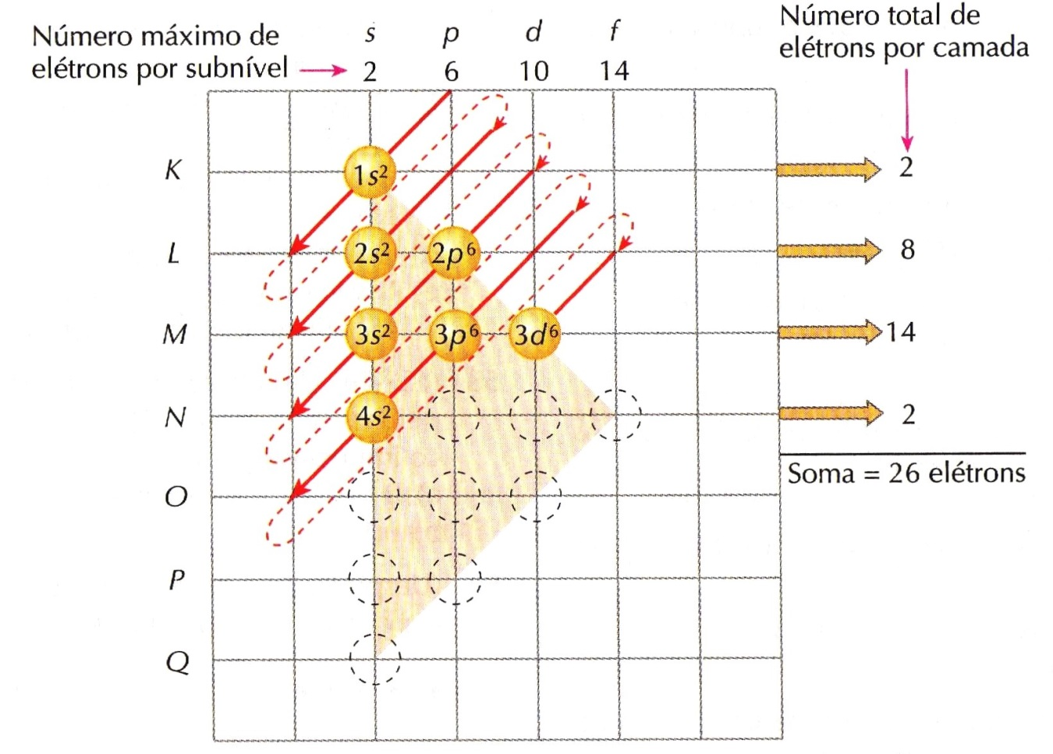
Distribuição Eletrônica em Átomos Neutros
EXEMPLO: Distribuição dos 26 elétrons dos átomos de ferro (Z=26)
O que foi feito?
Apenas o seguinte: percorremos as diagonais, no sentido indicado, colocando o número máximo de elétrons permitido em cada subnível, até inteirar os 26 elétrons que o ferro possui.
Essa é a distribuição dos elétrons num átomo de ferro considerado em seu estado normal ou estado fundamental.

Slide 5
Distribuição Eletrônica em Átomos Neutros
EXEMPLO: Distribuição dos 26 elétrons dos átomos de ferro (Z=26)
Para indicar, de modo abreviado, esta distribuição eletrônica escrevemos:
1s² 2s² 2p⁶ 3s² 3p⁶ 4s² 3d⁶
Escrevemos os subníveis 1s, 2s, 2p,... Em ordem crescente de energia e colocamos um “expoente” para indicar o número total de elétrons existentes em cada subnível. Evidentemente, a soma dos “expoentes” é igual a 26, que é o número total de elétrons no átomo de ferro.

Slide 6
Distribuição Eletrônica em Átomos Neutros
EXEMPLO: Distribuição dos 26 elétrons dos átomos de ferro (Z=26)
1s² 2s² 2p⁶ 3s² 3p⁶ 4s² 3d⁶
Pode-se concluir que a distribuição distribuição eletrônica do átomo de ferro por camadas é:
K=2, L=8, M=14, N=2

Slide 7
Distribuição Eletrônica nos Íons
A distribuição eletrônica nos íons é semelhante à dos átomos neutros. No entanto, é importante salientar que os elétrons que o átomo irá ganhar ou perder (para se transformar em um íon) serão recebidos ou retirados da última camada eletrônica, e não do subnível mais energético.

Slide 8
Distribuição Eletrônica nos Íons
EXEMPLO:
O átomo de ferro (número atômico =26) tem a seguinte distribuição eletrônica:

Slide 9
Distribuição Eletrônica nos Íons

Slide 10
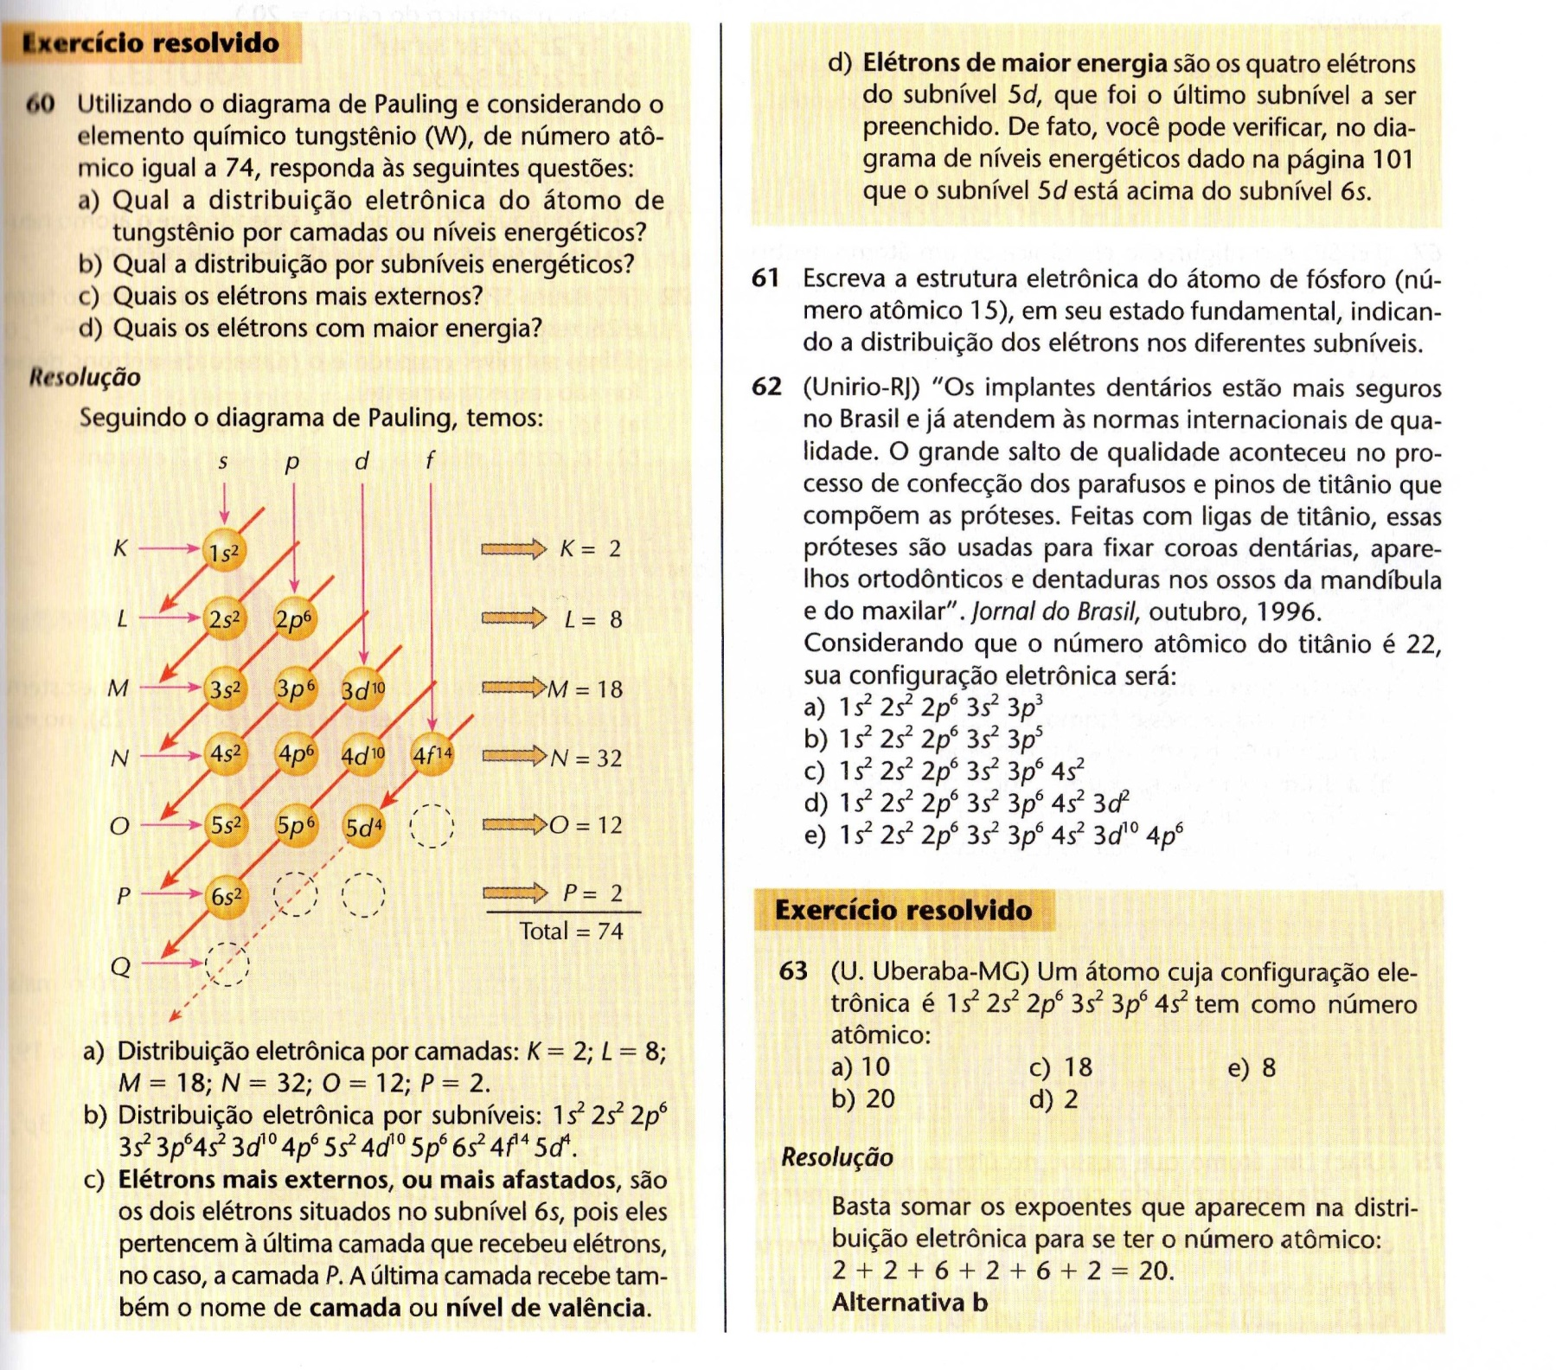

Slide 11
